Slide 1


开源项目建设报告
青龙学习小组
导师：王衔飞
成员：袁兆廷（组长）
唐健翔 谢文博 屈佳乐

Slide 2


分工
项目设计：袁兆廷、谢文博
代码开发：全组
Debug：袁兆廷
文档与ppt编写：袁兆廷

Slide 3

项目介绍
本项目为一个基于java的简单的拼图游戏，创立初衷是在熟悉参与开源软件开发的流程以及锻炼Java编写能力。

Slide 4

许可证
本项目选择MIT许可证，理由是许可证比较授权宽松方便， 方便其他想要学习Java的人复制学习。

Slide 5
目前成果
1.熟悉了开源软件开发流程
2.提升了组员的编写能力

Slide 6
项目目前状态
由于技术有限，项目前为V0.3状态，尚有许多bug待修复
载入用户选定图片并自动切割功能和自动拼图功能由于技术不足暂时停止开发

Slide 7

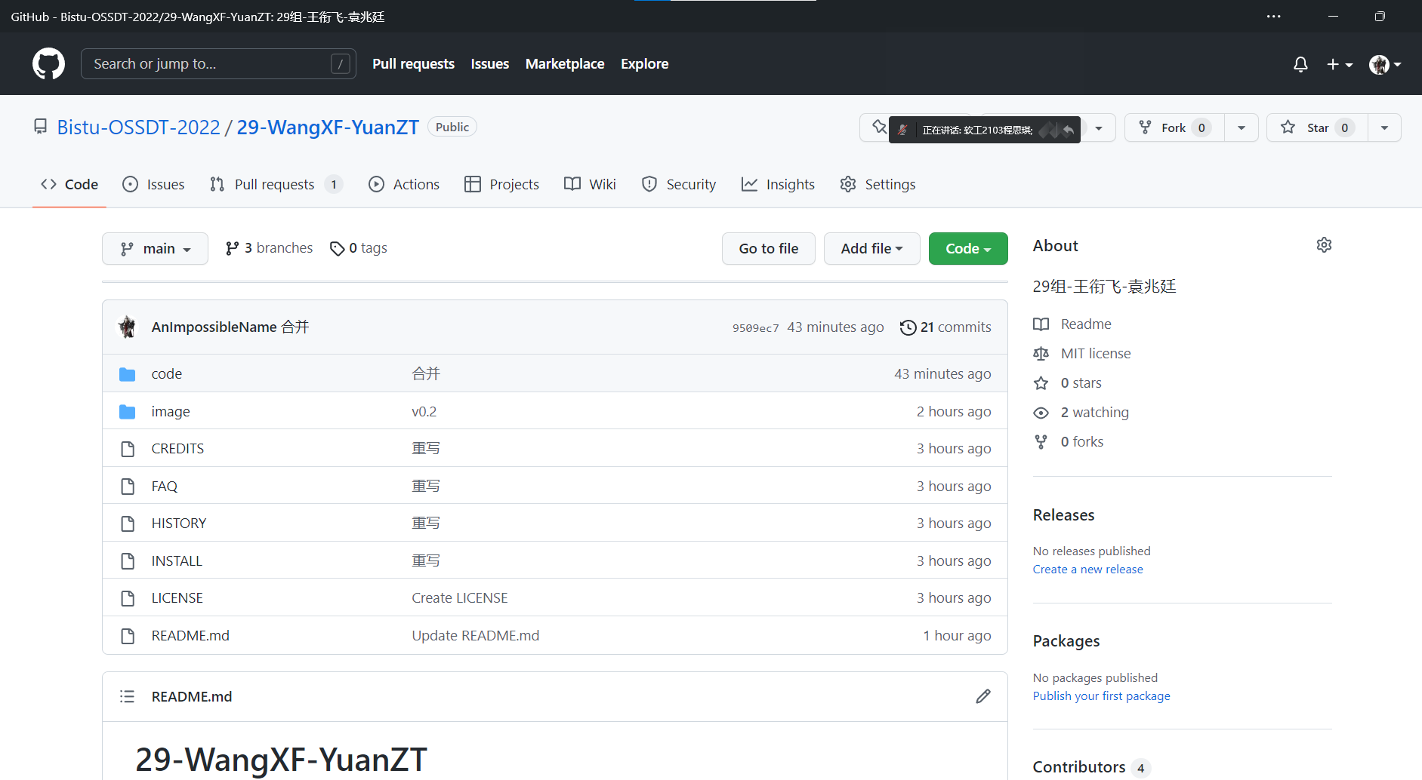
Github库
https://github.com/Bistu-OSSDT-2022/29-WangXF-YuanZT

Slide 8
谢谢！

